Slide 1
创客乐高3045大颗粒齿轮课件

Slide 2
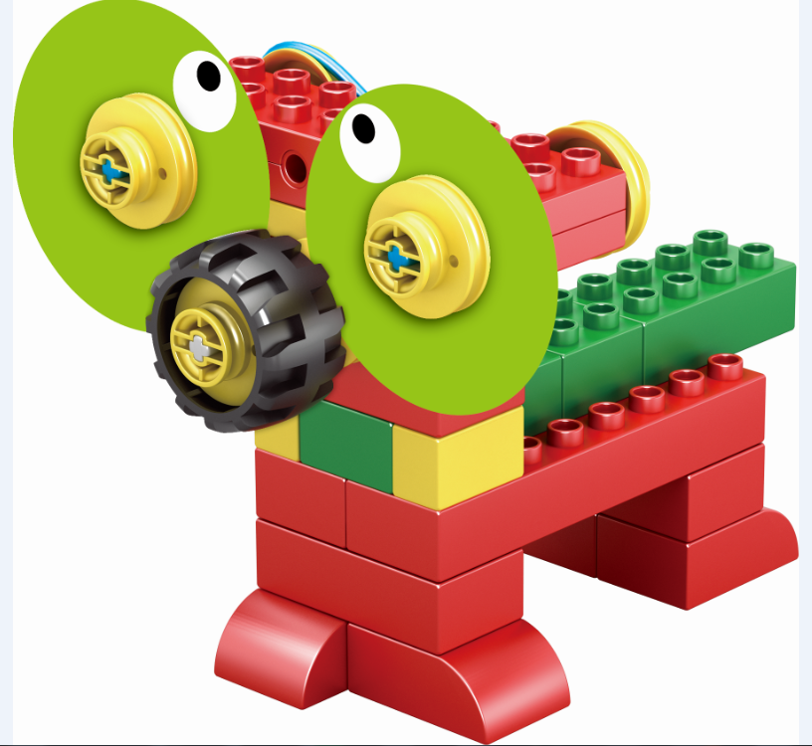
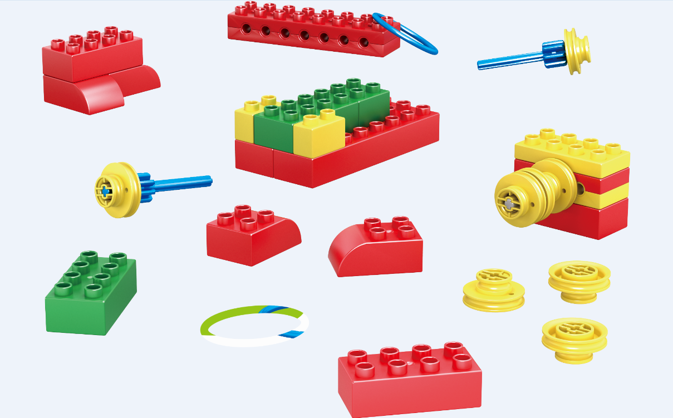
创客3045
创客3045是自主研发在一款科教产品。

Slide 3
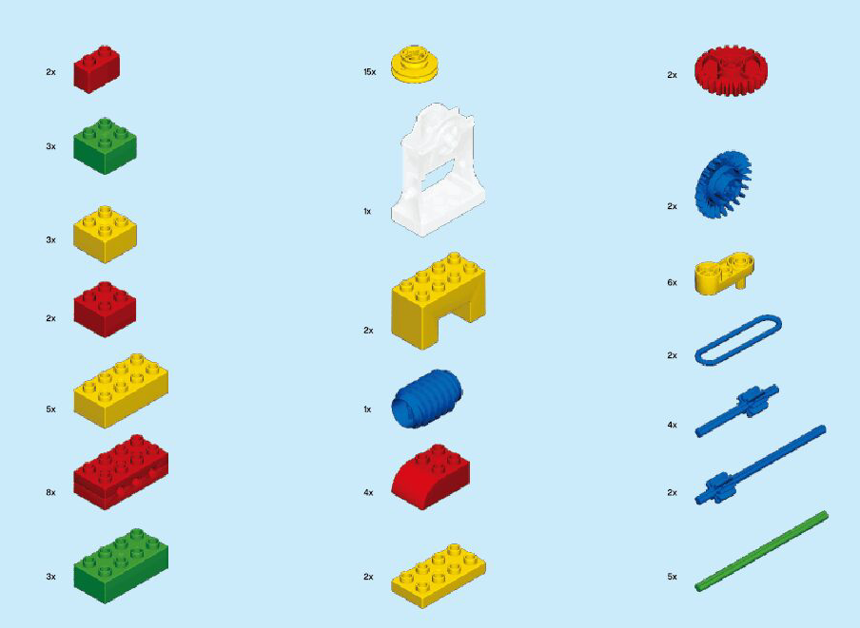
3045套装配件

Slide 4
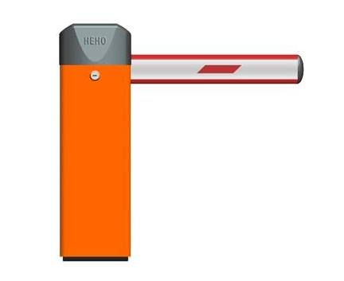
车闸
课程案例

Slide 5
课程解读
本节课学生将搭建车闸，了解起车闸的重要组成结构，并且知道车闸在生活中的用途有什么？会用在那些地方呢？

Slide 6
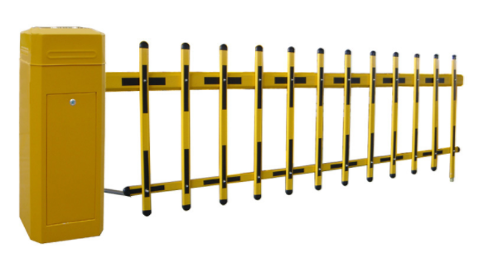
联系

Slide 7
联系
问：给孩子出示图片，并提问：孩子们，你们认识它吗？它叫什么名字呢？
问：车闸，你们一般会在什么地方看到它呢？（工厂、小区、商场，门口），这个装置有什么作用呢？
教师给孩子介绍什么是车闸，它是用来让人和车辆通行的，在介绍这个车闸的运作过程。
角色扮演：让一个孩子扮演车闸，一个孩子扮演要通过的小车。

Slide 8
认识车闸
车闸又称挡车器，最初从国外引进，英文名叫Barrier Gate，是专门用于道路上限制机动车行驶的通道出入口管理设备 ，现广泛应用于公路收费站、停车场系统管理车辆通道，用于管理车辆的出入。电动道闸可单独通过无线遥控实现起落杆，也可以通过停车场管理系统（即IC刷卡管理系统）实行自动管理状态，入场取卡放行车辆，出场时，收取停车费后自动放行车辆。

Slide 9
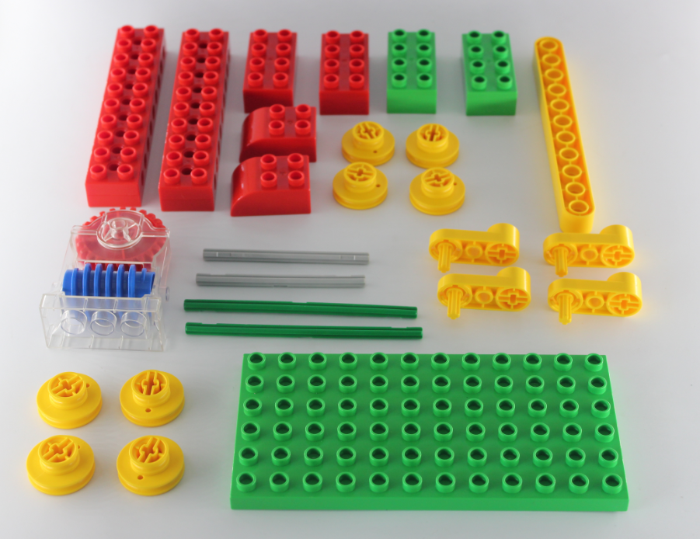
搭建清单

Slide 10
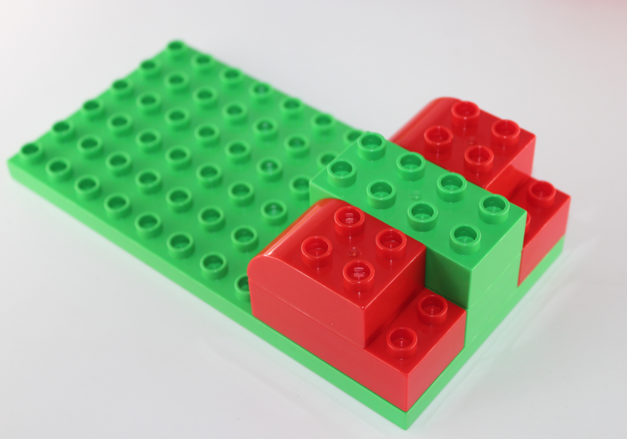
搭建

Slide 11
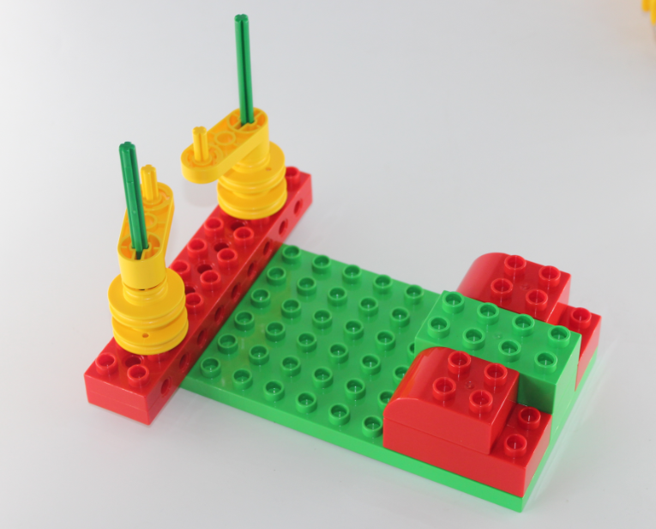
搭建

Slide 12
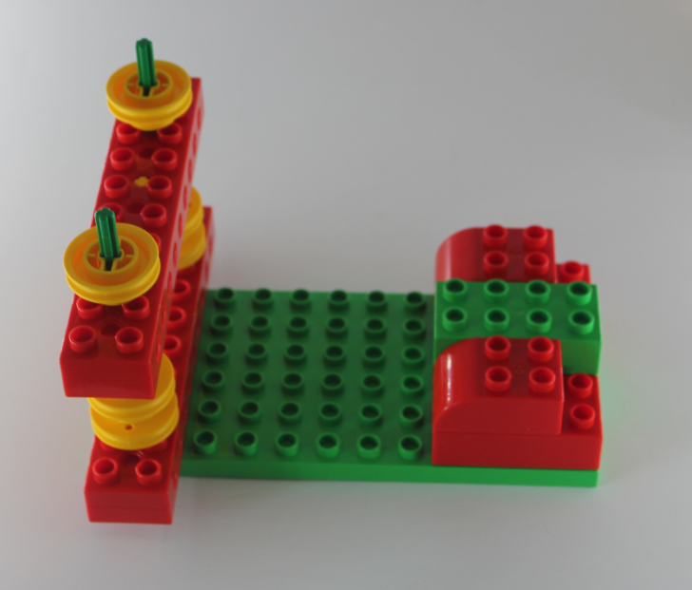
搭建

Slide 13
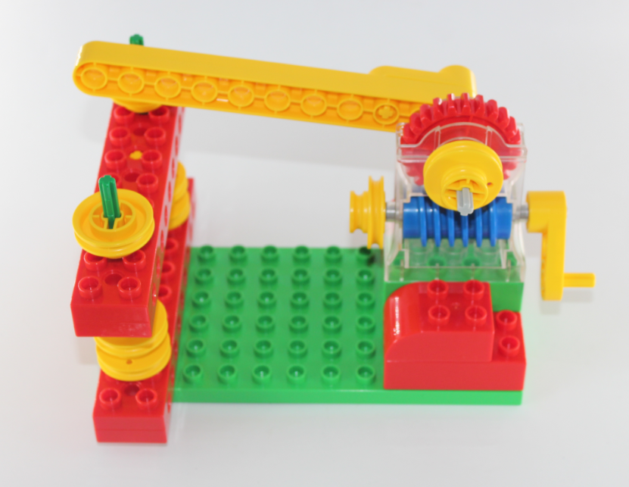
搭建完成

Slide 14
反思活动
1．孩子们，你们搭建的车闸可以用在什么地方？控制车闸的人叫什么呢？
2．角色扮演：让一个小朋友扮演控制车闸的管理员，一个小朋友搭建一部小车，扮演要进过车闸的小车。

Slide 15
延续
1.简单回顾本节课的学习重点；
2.引导学生课后思考:
车闸给我生活中带来了安全，但是在经过车闸的时候，我们小朋友要注意什么呢，什么时候，不能强行进过车闸呢？（当车闸在下降的时，不能跑过车闸等行为。）

Slide 16
评价
1、课堂：
找典型的学生，让他发表学习演讲，内容包括以下几个方面：
今天这节课使用了哪些主要零件，制作了哪些模型？
在制作过程中遇到了哪些困难，我是怎么解决的？
我制作的模型，有哪些部分做的很特别，与众不同？哪些部分做的不够好？
我使用了哪些指令编写程序？实现了什么样的功能？
我最大的收获是什么？
2、整理零件
学生下课前，要求整理收纳好零件

Slide 17
评价
3、评价卡
对于搭建比较好的同学奖励一张巧手卡
对于编程掌握的比较好的学生奖励一张智慧卡
4、奖励
一个学期下来，累计到最多卡的学生，给与适当的奖品奖励。

Slide 18
把最好的教育带给孩子
Thank You

